Slide 1






  TRƯỜNG TIỂU HỌC MỸ ĐỨC 1
  Chào mừng quý thầy cô giáo
  về dự giờ
  Lớp : 2C

Slide 2
KHỞI ĐỘNG

Slide 3
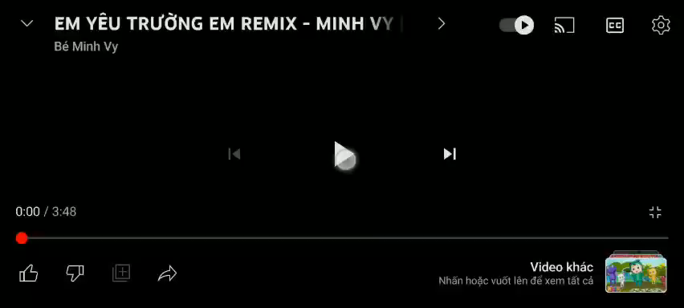

Slide 4


Thứ Năm ngày 16 tháng 3 năm 2023
Tiếng việt
Ôn tập giữa học kỳ 2
(Tiết 5)

Slide 5
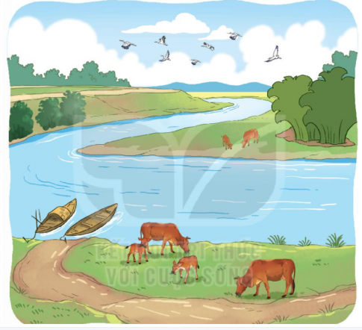
Bài 6
Quan sát tranh và tìm từ ngữ:
a.Từ chỉ sự vật: con thuyền
b.Từ chỉ màu sắc của sự vật:nâu

Slide 6

Thời gian còn lại
Bắt đầu
Hết giờ
1
46
42
35
58
53
54
51
45
30
21
15
41
32
24
29
43
22
25
0
02
47
55
04
48
20
40
36
07
57
10
0
00
19
00
13
38
18
14
28
11
34
16
12
50
17
08
01
56
27
31
39
44
26
33
23
05
52
37
09
06
59
03
49
:

Slide 7

TRÒ CHƠI TIẾP SỨC

Slide 8
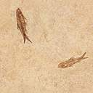

Từ ngữ chỉ sự vật | Từ ngữ chỉ màu sắc của sự vật
M: Con thuyền | nâu
Dòng sông
xanh biếc
Bầu trời
xanh thẳm
Mây
trắng
Con đường
nâu đất
Đàn cò
trắng
Bãi cỏ
xanh rờn
Đàn bò
vàng…..

Slide 9
Từ chỉ sự vật
Ôn tập kiến thức
Từ chỉ đặc điểm

Slide 10
Bài 7:
Đặt 2 -3 câu với từ ngữ em tìm được.

Slide 11
M: Dòng sông uốn khúc quanh làng xóm.

Slide 12


Slide 14
Câu giới thiệu
Ôn tập kiến thức
Câu nêu đặc điểm
Câu nêu hoạt động

Slide 15
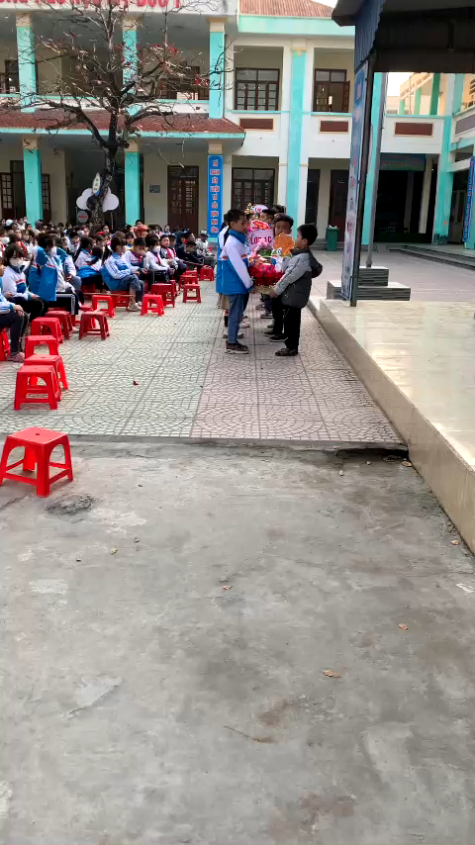

Slide 16
Ôn tập kiến thức
Từ chỉ sự vật , từ chỉ đặc điểm
Các kiểu câu: Câu giới thiệu,câu nêu hoạt động ,câu nêu đặc điểm.

Slide 17
  TRƯỜNG TIỂU HỌC MỸ ĐỨC 1
  Cảm ơn quý thầy cô và các em
  đã chú ý lắng nghe

